Slide 1
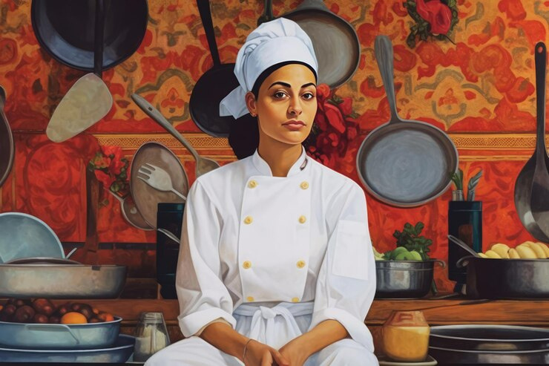
Restaurant
Doña Gloria

Slide 2
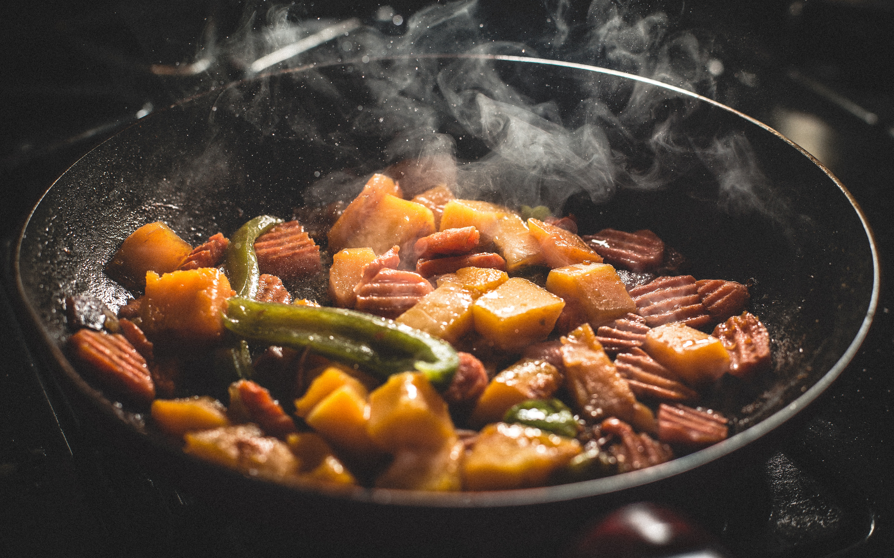
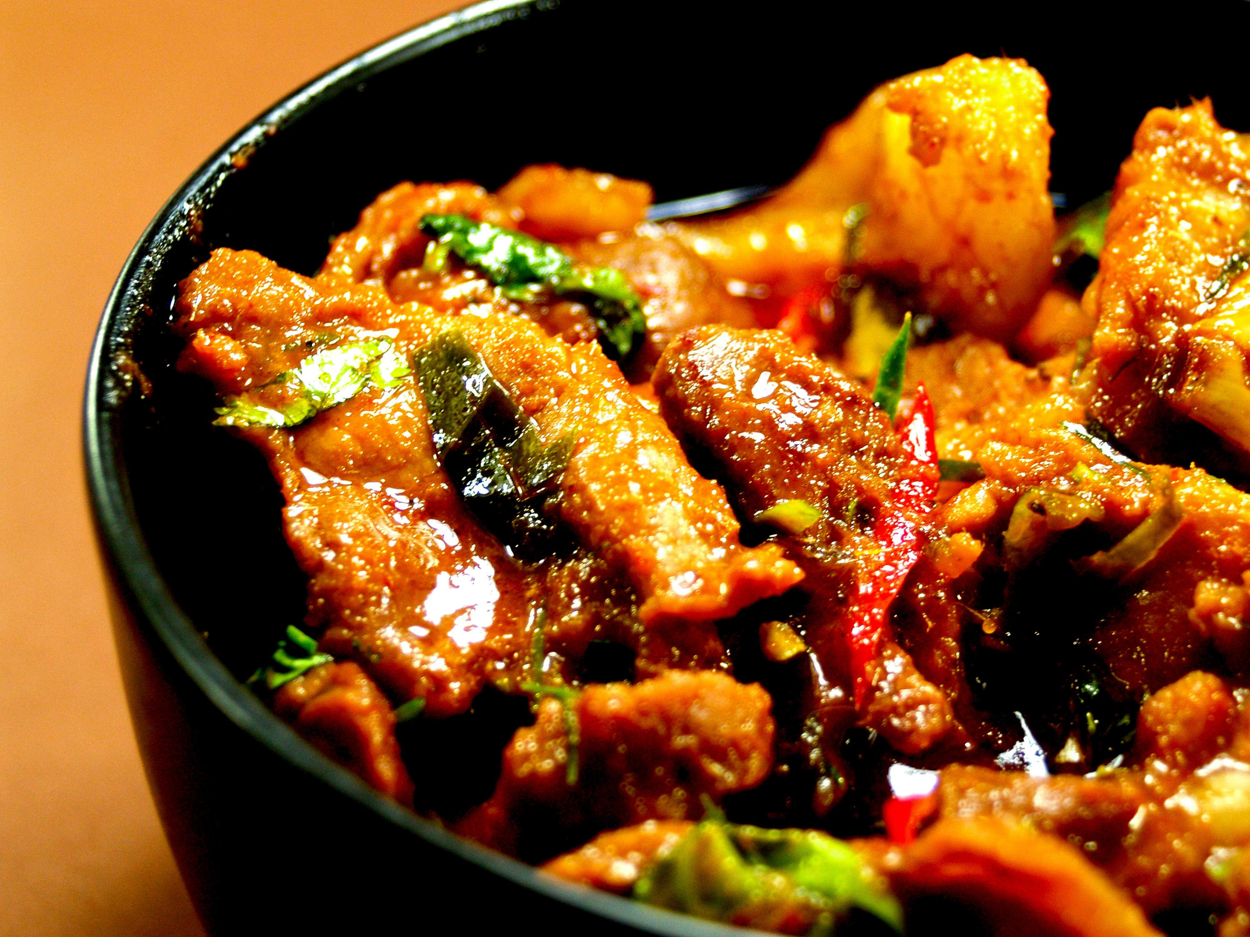
Nuestra Mision
El restaurante International Doña Gloria, ofrece sus servicios de comidas para comensales o grupos de hasta 10 personas. El restaurante incluye salones privados, además de nuestros menues de varios pasos, donde la responsabilidad y puntualidad son nuestra carta de presentación.

Slide 3
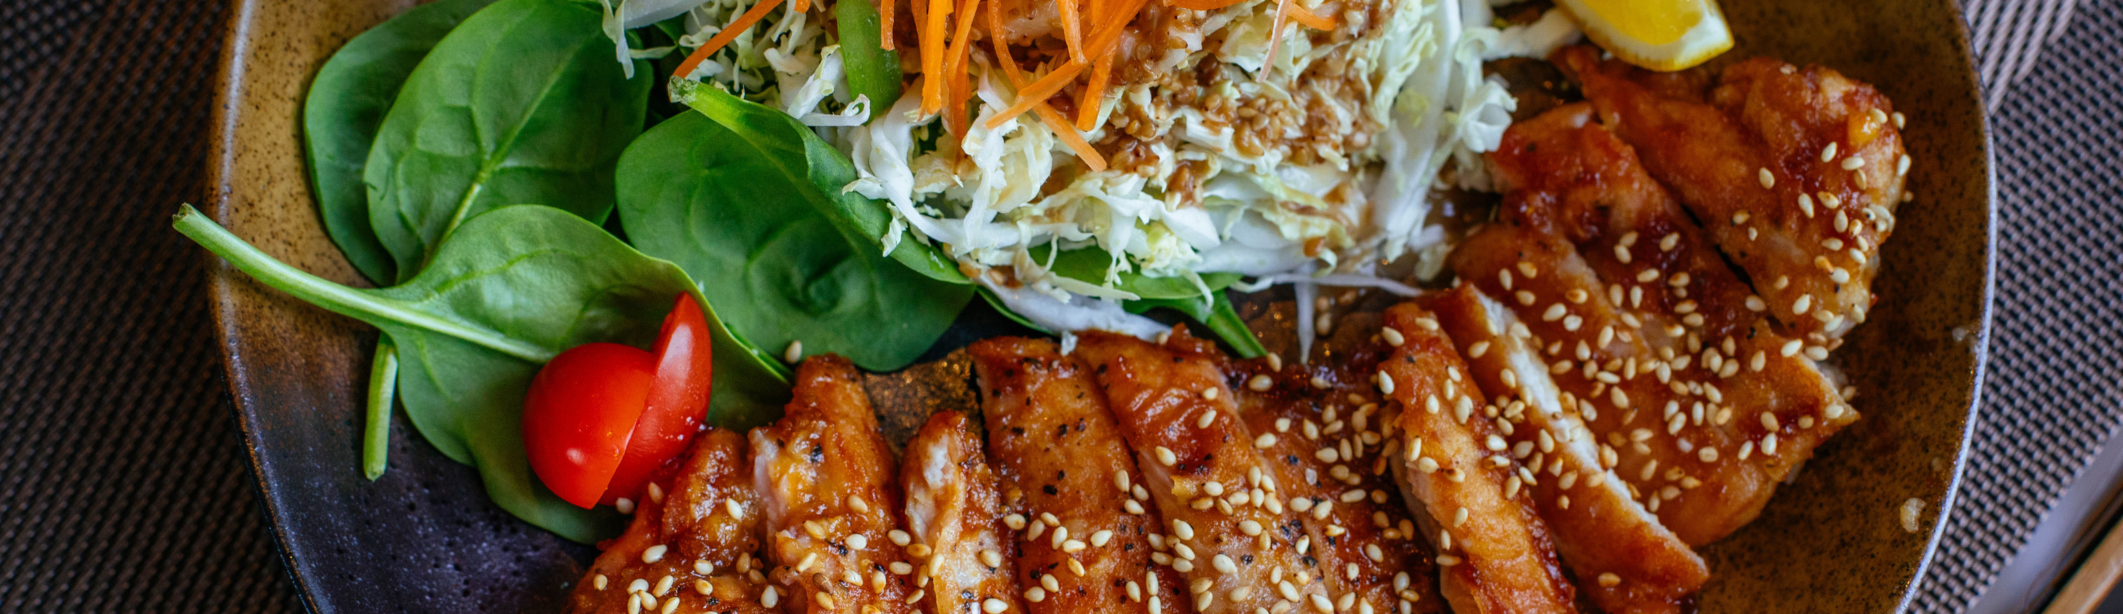
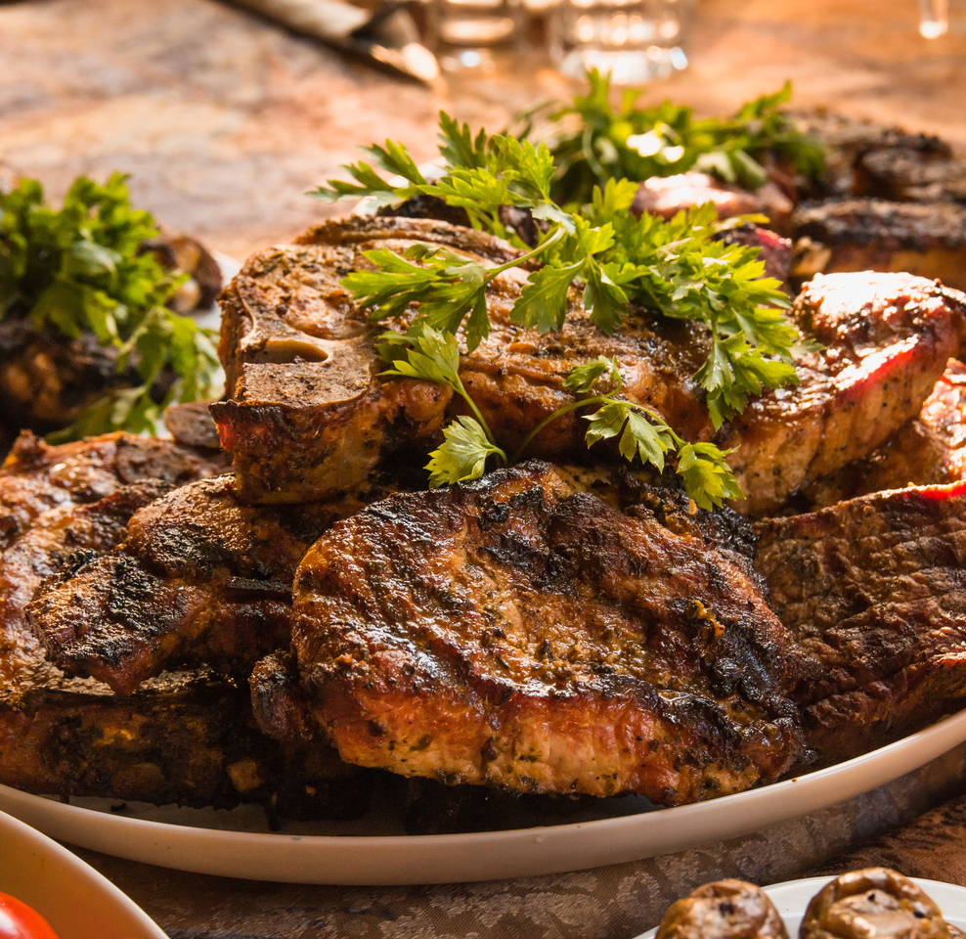
En nuestra cocina predomina los sabores nuestros, que incluyen ingredientes regionales y algo de la nostalgia que traen los sabores de la infancia.

Slide 4
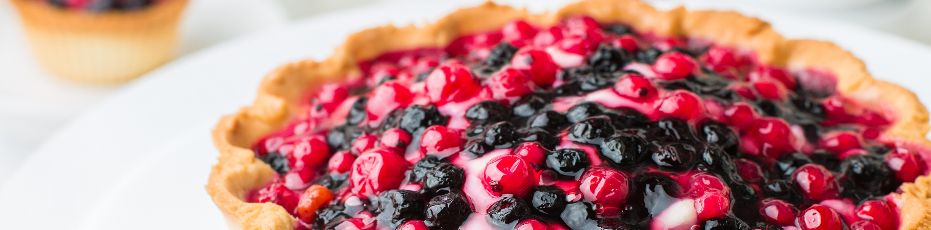
Dedicados a satisfacer las necesidades que se le presentan a los clientes en cualquier momento, se ofrecen los mejores pasteles y postres con estilo y elegancia para todo tipo de ocasión especial que celebren las familias en diferentes fechas.

Slide 5
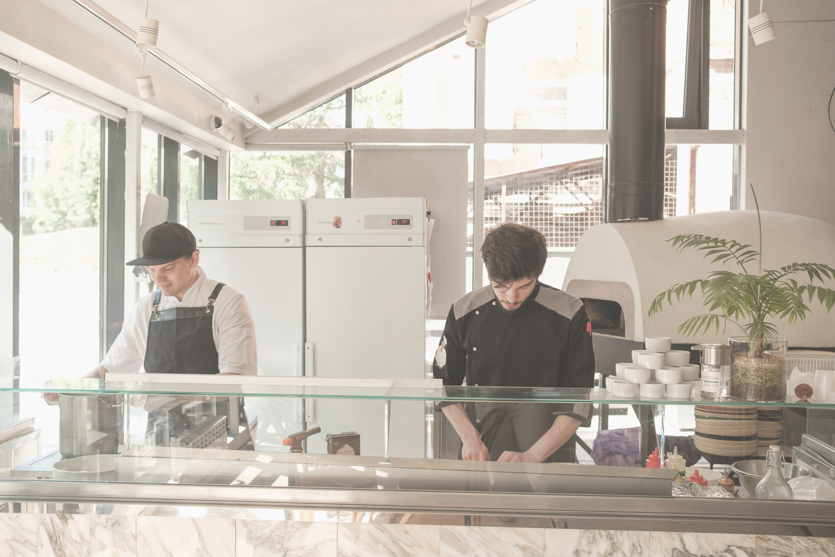
Muchas Gracias

